Slide 1
虚拟现实-化学实验
运用leapmotion模拟化学实验

Slide 2
介绍
本应用利用HTC Vive HMD /leapmotion 在虚拟空间模拟的化学实验室。
VR model
HTC Vive/Oculus HMD

Slide 3
实现功能
实例实验内容和流程
镁条的燃烧
点燃酒精灯，点燃镁条，燃烧后放入烧杯，盖上烧杯盖，盖上酒精灯盖子关闭火焰。
实验的效果
观察镁条燃烧后发出耀眼的白光，并且帮助实验者熟悉实验流程

Slide 4
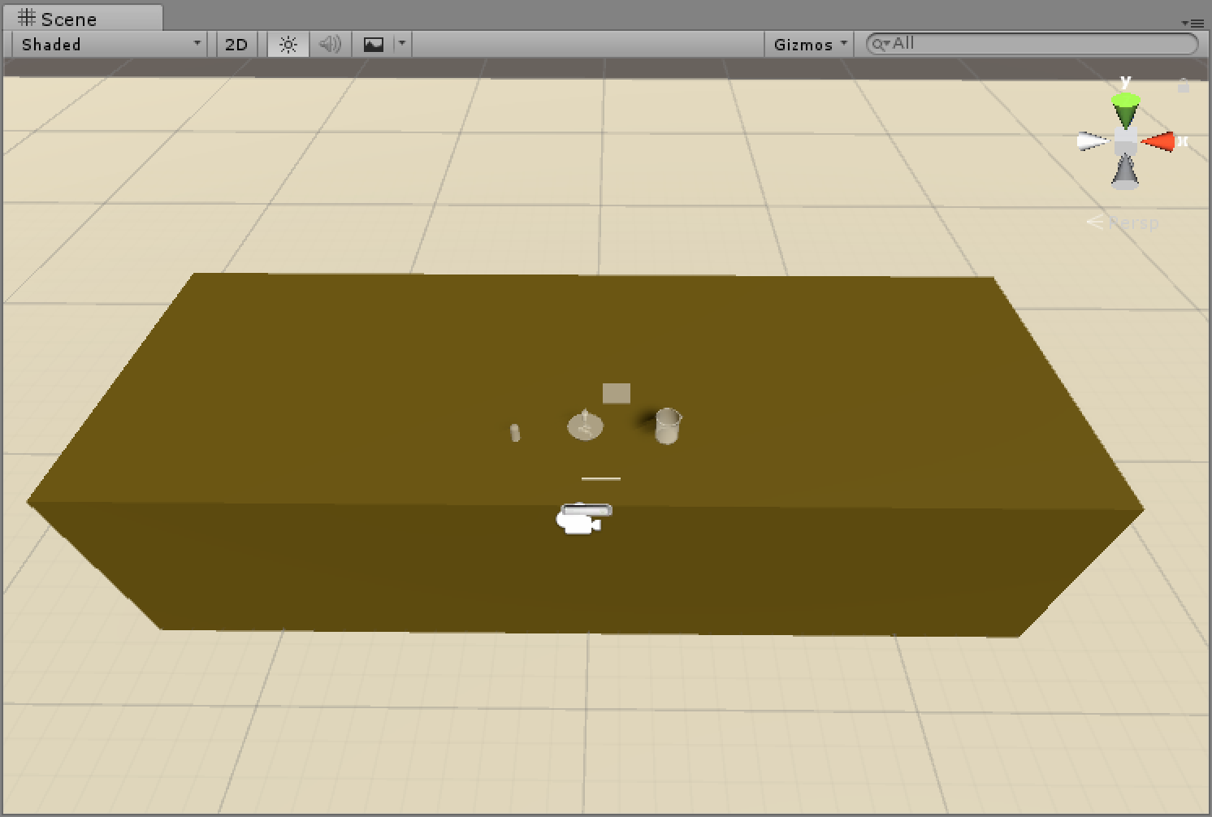
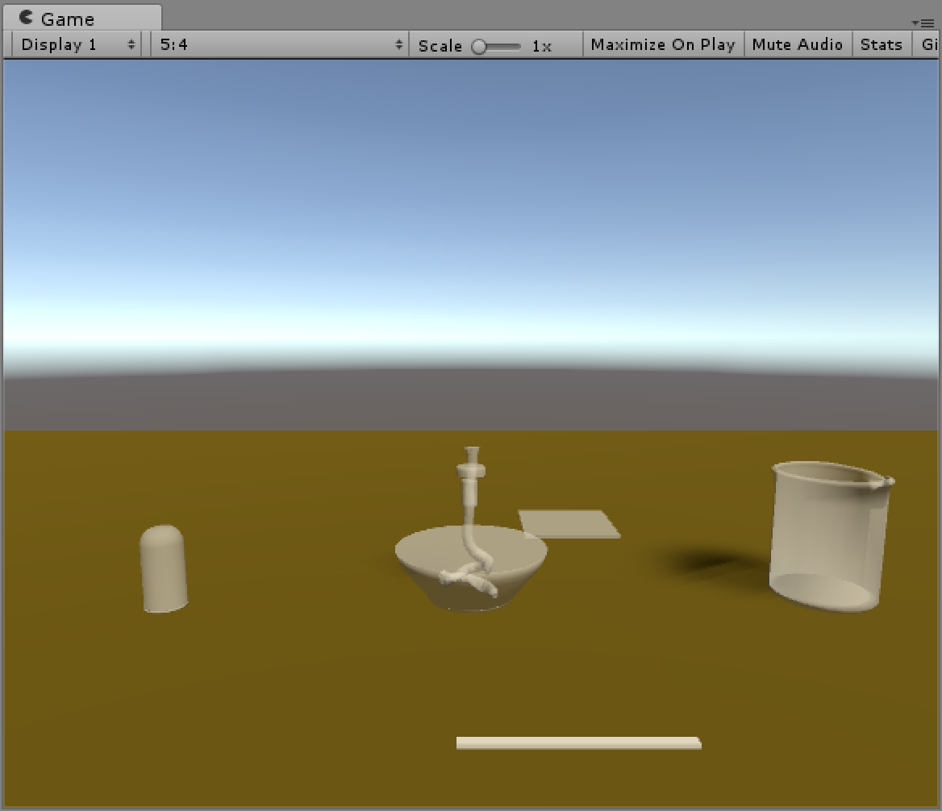
实验台
酒精灯
烧杯
酒精灯盖
镁条

Slide 5
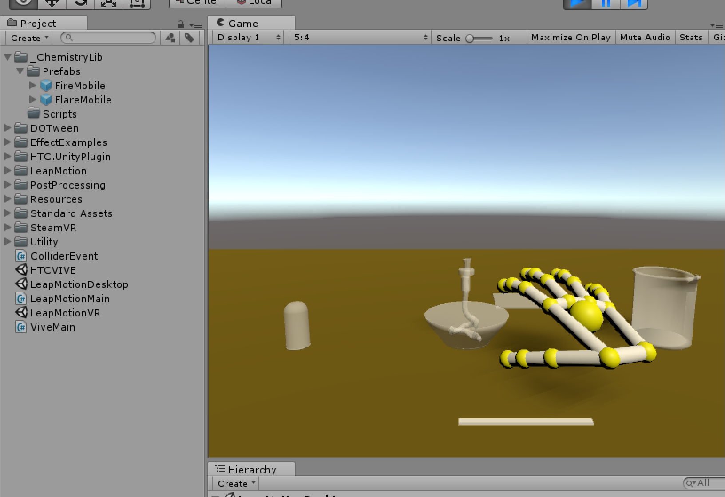
leapmotion

Slide 6
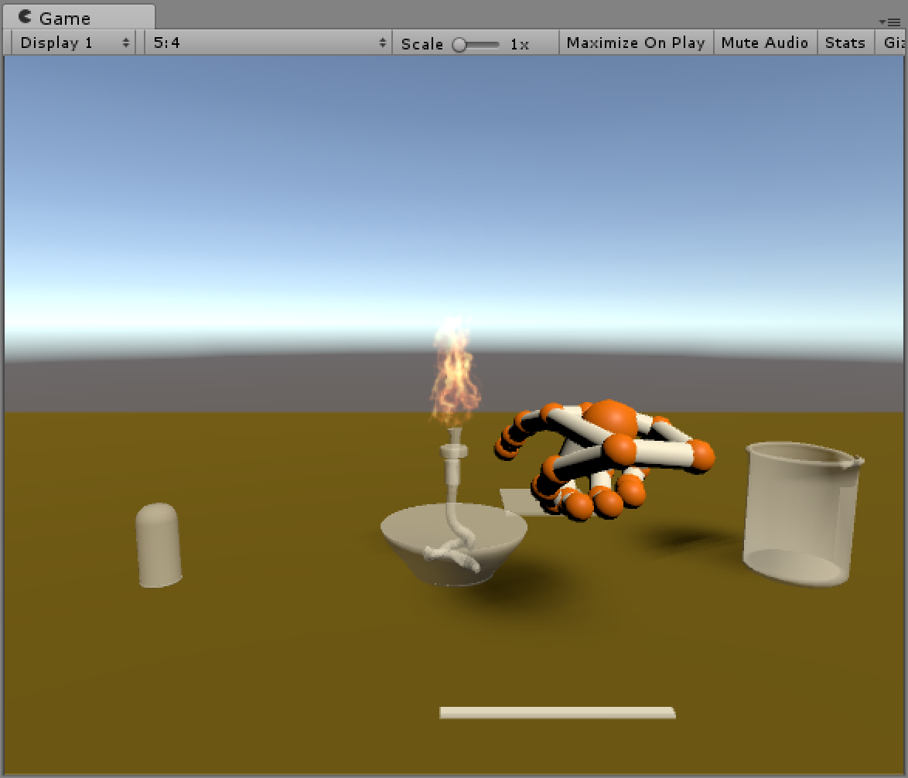
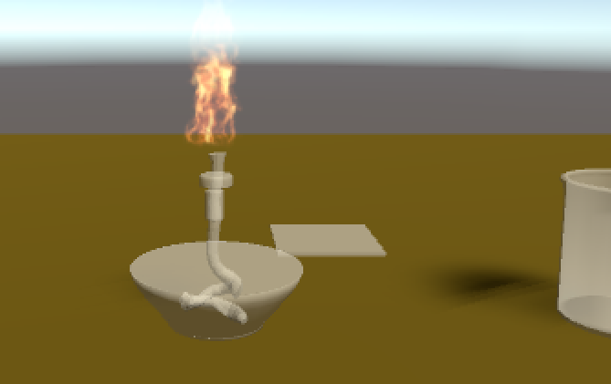
点火

Slide 7
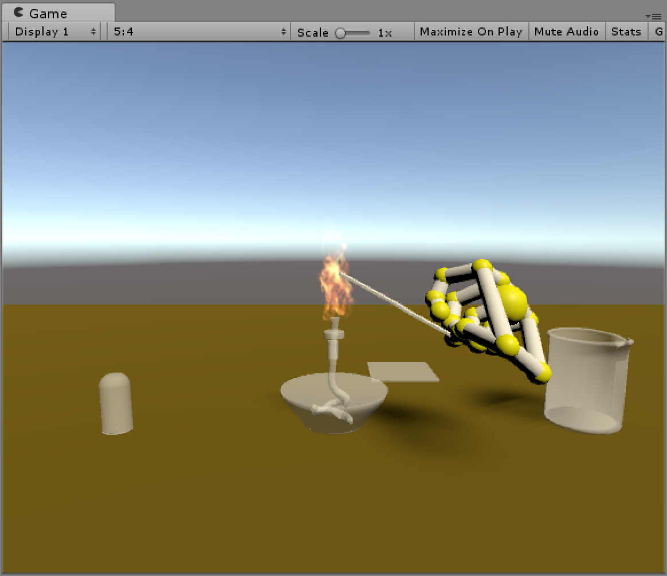
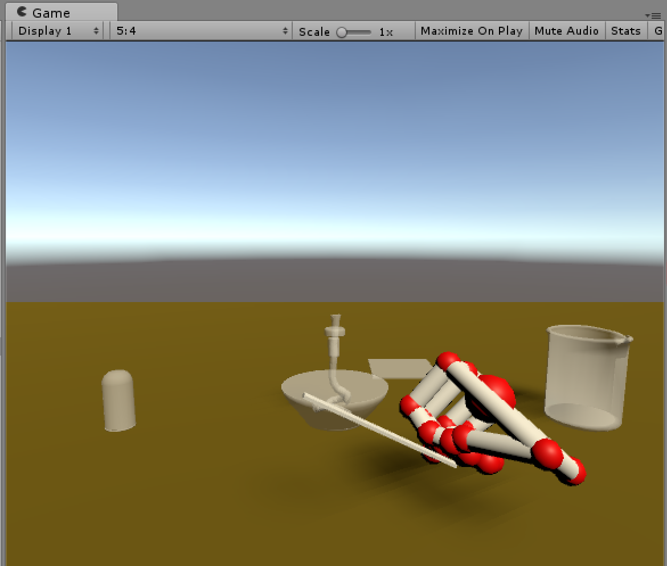

Slide 8
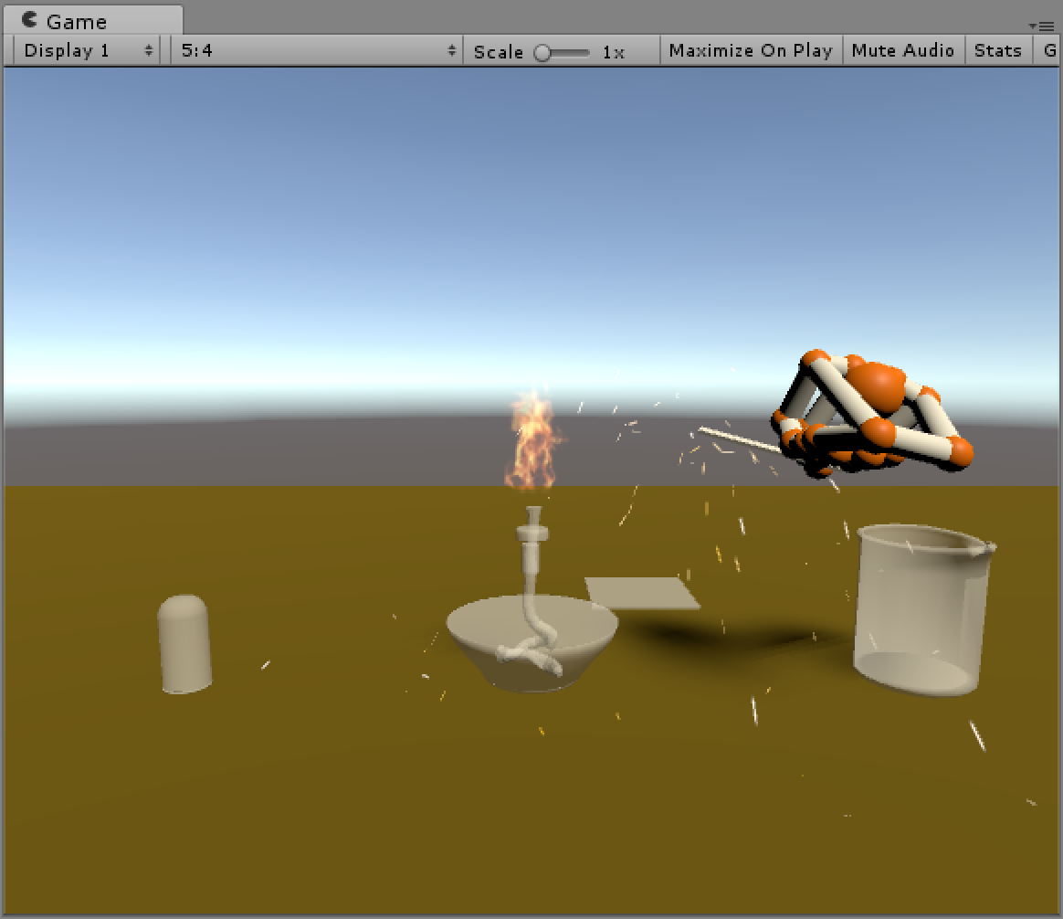
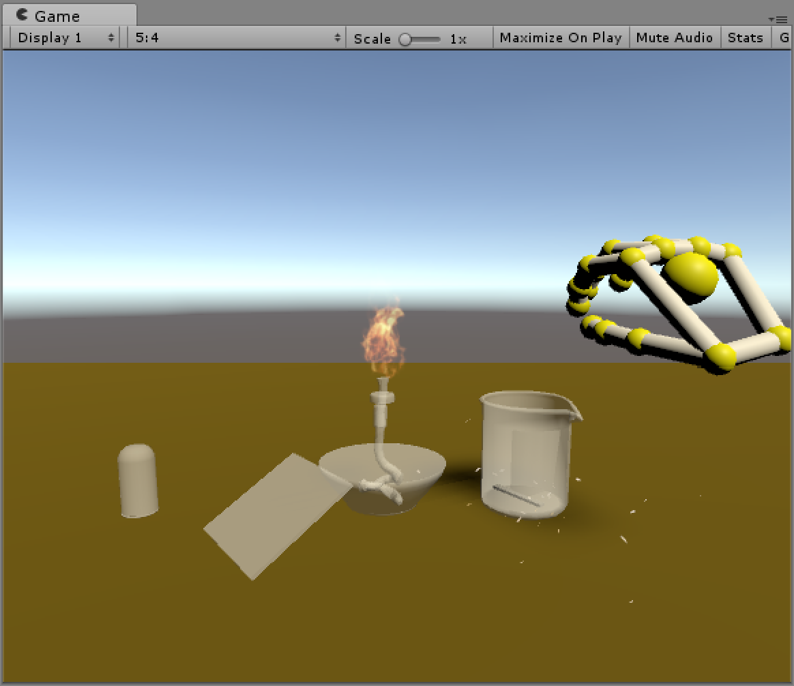

Slide 9
